Slide 1
Lezen: lastig én leuk
Boekenaanbod lager onderwijs
Inge Umans

Slide 2

Waar we het niet over gaan hebben:
- Reeksen speciaal bedoeld voor moeilijke lezers:
- zoeklicht (uitg. Zwijsen)
- kokkel-reeks (uitg. De Inktvis)
- Luisterboeken

Slide 3


Keuzelijsten:
Horen, Zien en Lezen
Makkelijk Lezen Mediagids

Slide 4
Waar we het wel over gaan hebben…
Een selectie inspirerende boeken om kinderen bij wie het lezen lastig is uit te nodigen ook van boeken te genieten.
Leesplezier start bij boekplezier!
Er zijn boeken om mee te spelen, om samen te lezen, om in te kijken en zelf te lezen. Er zijn mooie alfabetboeken, poëziebundels en informatieve boeken.

Slide 5
Speelboeken
Leesplezier start bij boekplezier!

Slide 6
Prentenboeken zonder tekst

Slide 7
Fotoboeken

Slide 8
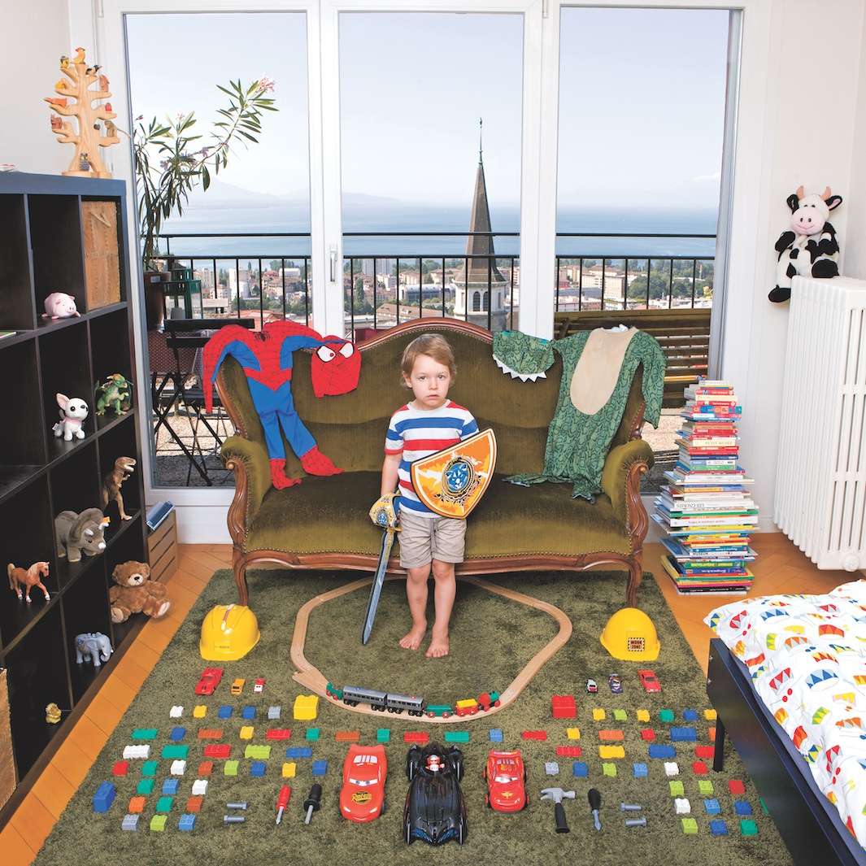
Julius, 3. Lousanne, Switzerland

Slide 9

Naya, 3. Puerto Vieja de Talamanca, Costa Rica

Slide 10
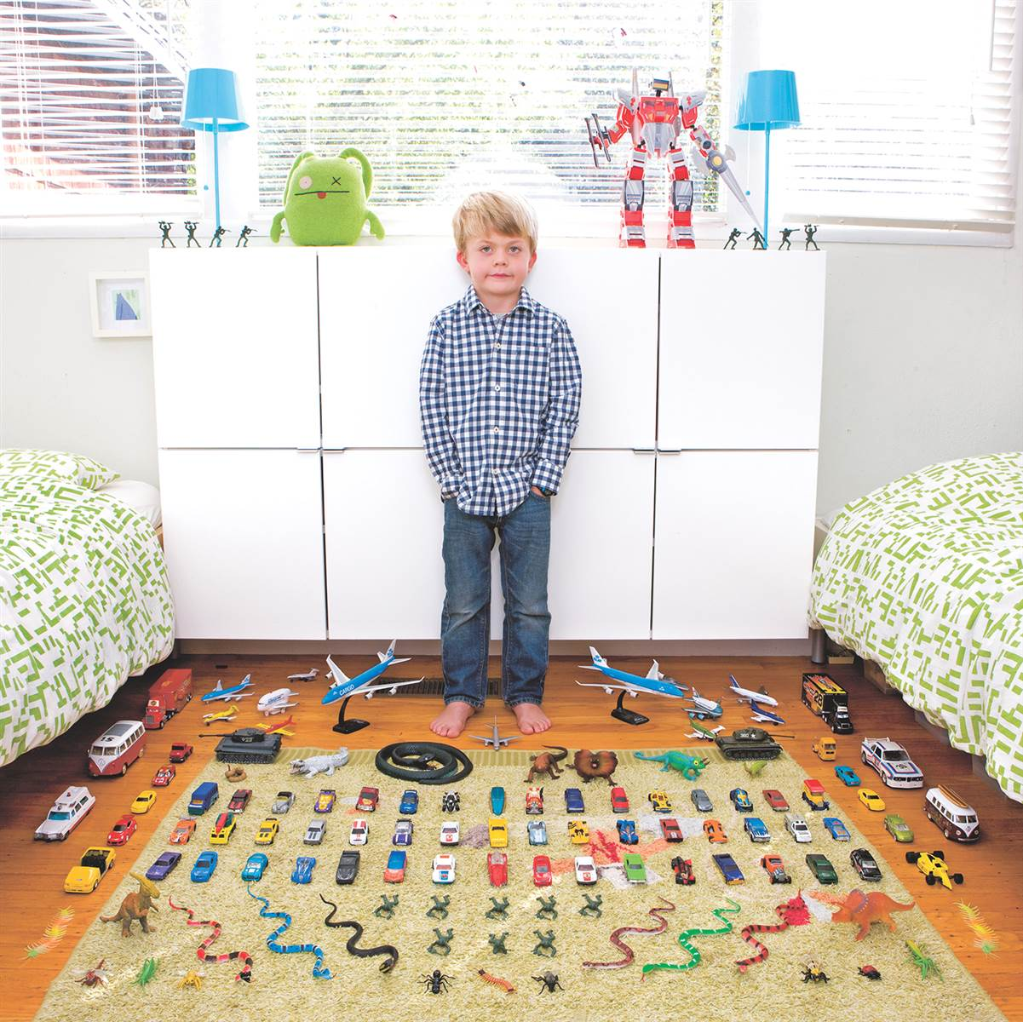
Henry, 5. Berkeley, California

Slide 11


Ursus Wehrli

Slide 12

Opruimen, dat is de kunst!

Slide 13
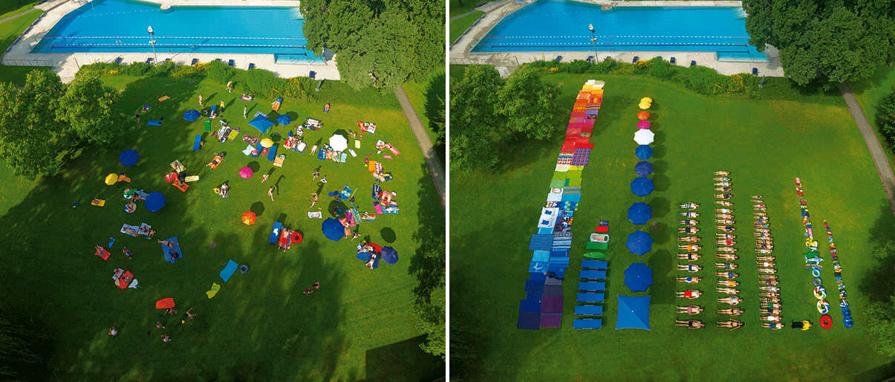
Opruimen, dat is de kunst!

Slide 14

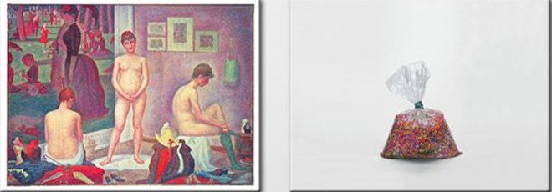
Kunst aan de kant

Slide 15
Zoekboeken

Slide 16
Prentenboeken

Slide 17

ABC-boeken

Slide 18


Poëzie

Slide 19
Strips

Slide 20

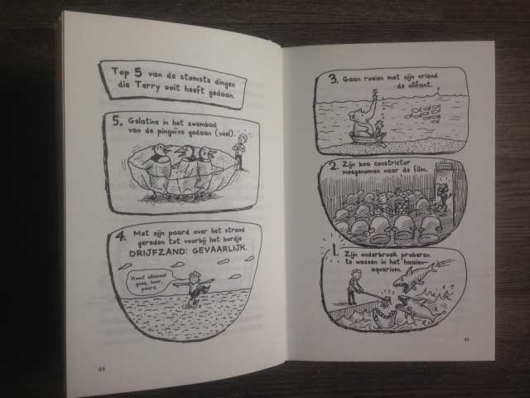
Graphic novel

Slide 21
Leesboeken
Probeer je bij de keuze van een leesboek niet vast te pinnen op leeftijdsaanduidingen of leestechnische niveaubepalingen. Niet elk boek draagt het AVI-label. Laat je bij je keuze leiden en verleiden door mooie verhalen…

Slide 22

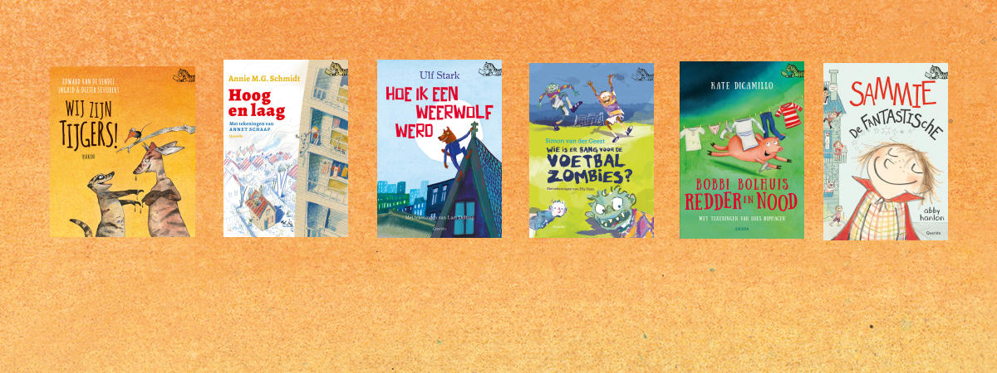
Tijgerlezen

Slide 23
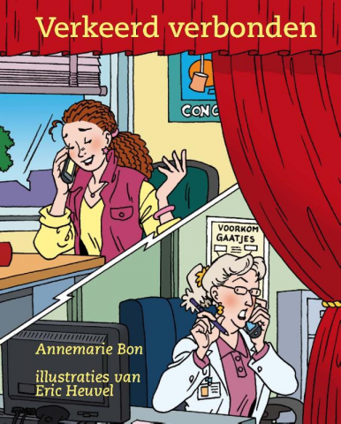
Theaterlezen

Slide 24

Toneellezen

Slide 25
Informatieve boeken

Slide 26
De vijfvingertest
Heb je een leuk boek gevonden?
Zal het niet te moeilijk zijn?
Doe de vijfvingertest!
Lees een blad uit het boek
Tel alle woorden die moeilijk zijn om te lezen op je vinger.
Minder dan vijf vingers? Lezen maar!
Meer dan vijf vingers? Kies een ander boek en doe de test opnieuw.

Slide 27
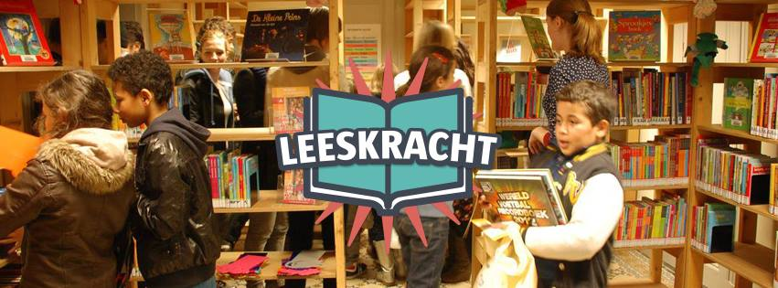
Ervaringsuitwisseling… ?!

Slide 28




Zoek een boek

Slide 29



Bedankt & tot ziens!

